Slide 1


Redes de Computadores 2
CENTRO PAULA SOUZA
ESCOLA TÉCNICA ESTADUAL ZONA LESTE
TIPOS DE Servidores
Profº Carlos/Rogério
São Paulo, Julho de 2017

Slide 2
Sumário
Cliente/Servidor
Tipos de Servidores
Exercícios

Slide 3
Tipos de Redes
Do ponto de vista de como os dados são compartilhados. Temos:
Ponto-a-Ponto
  Muito utilizado em redes pequenas
Cliente / Servidor
  Muito utilizado tanto em redes grandes como pequenas

Slide 4
Cliente-Servidor
Antes desta tecnologia existir, nas redes tradicionais, o mainframe processava todas as instruções (impressão, fax, aplicativos, …)
Conforme as estações iam crescendo, o mainframe começa a ficar superlotado.
E agora? O que fazer? Comprar outro mainframe?

Slide 5
Cliente-Servidor
Neste tipo de rede as funções solicitadas pelos “clientes” são atendidas pelos processadores mais adequados do sistema, os “servidores”.
Quando o usuário se conecta a rede, ele se torna um cliente daquela rede, assim os computadores da rede podem utilizar arquivos que estão no servidor.
Um cliente pode se conectar com várias estações de trabalho, que também são clientes da rede, ou então estar ligado a vários servidores com funções diversas.

Slide 6
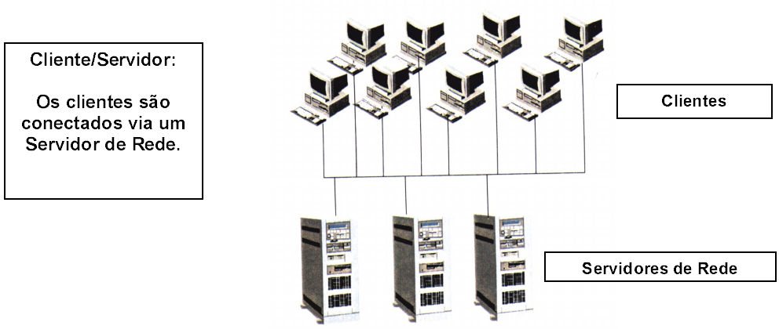
Cliente-Servidor

Slide 7
Definições… segundo Miranda (2007, p. 224)
Servidor é um sistema de computação que fornece serviços a uma rede de computadores. Esses serviços podem ser diversos (Ex.: armazenamento de arquivos, correio eletrônico, gerencia de banco de dados, suporte a impressão, tradução de nomes simbólicos, etc).
Os computadores que acessam os serviços são chamados clientes.
Os servidores podem ser clientes de outros servidores da rede.

Slide 8
Cliente/Servidor
É um sistema de computação que utiliza três componentes básicos para o compartilhamento de recursos: um computador-cliente, um computador-servidor e uma rede para conectá-los.
A comunicação entre cliente e servidor devem ser completamente independente da plataforma do servidor, bem como da tecnologia de comunicação utilizada. (hardware e software)

Slide 9
Cliente-Servidor
O Sistema Operacional de Rede é instalado no Servidor, e este atende as solicitações dos cliente, administra os recursos e controla o tráfego.
Os servidores são mais caros, devido a alta capacidade e velocidade de processamento.

Slide 10
Cliente/Servidor
Um aplicativo pode ser separado em dois componentes: a interface com o usuário e o processador de comandos (cérebro).
Baseando-se neste conceito temos as arquiteturas:
Duas camadas
Três camadas

Slide 11
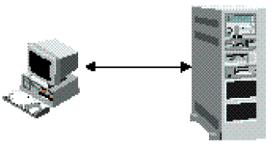
Duas camadas
O usuário roda a interface no PC cliente e acessa dados de um Servidor de Banco de Dados.
O processador de comandos do software pode rodar no cliente ou no servidor.

Slide 12
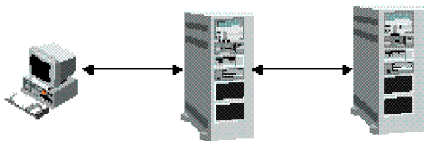
Três camadas
A Interface com o Usuário rodando como cliente
Processador de Comandos rodando num Servidor de Aplicativos
O Sistema de Gerenciamento de Banco de Dados armazena os dados da camada 2, que roda em um segundo Servidor de Banco de Dados.

Slide 13
Cliente/Servidor
Redes com mais de 10 micros ou que necessita de segurança
Normalmente é especializado em uma tarefa. Ex: não deve compartilhar arquivos e ser um editor gráfico.
Alta velocidade no processamento de tarefas
Administração e configuração da rede é concentrado

Slide 14
Tipos de Servidores
Servidor de Arquivos: Armazenamento de dados que necessitam ser compartilhados (textos, planilhas, músicas, livros, gráficos, etc), como se fosse uma biblioteca eletrônica.
Servidor de Impressão: Responsável por processar os pedidos de impressão e enviar para impressora, além de compartilhar a impressora com todos os computadores da rede.
Servidor Web: responsável pelo armazenamento de páginas de um determinado site, requisitados pelos clientes através de Browsers.
Servidor de Banco de Dados: Armazenar dados de sua empresa localmente, garantindo o sigilo e segurança das informações; Aumenta o desempenho do acesso aos dados;
possui e manipula informações contidas em um banco de dados.

Slide 15
Tipos de Servidores
Servidor de E-mail:. responsável pelo armazenamento, envio e recebimento de mensagens de correio-eletrônico.
Servidor de Comunicação: Conectam uma rede a outra. É responsável pela realização de todos os procedimentos de acesso, interface e comunicação dos usuários com o servidor principal, permitindo o uso dos recursos do servidor.
Servidor de Gateway: são estações da rede que oferecem serviço de comunicação com outras redes para seus clientes.

Slide 16
Tipos de Servidores
Servidor DNS (Domain Name System): responsável pela conversão de endereço de sites em endereços IP e vice-versa.
Servidor Proxy: atua como um cache, armazenando páginas da internet recém visitadas, aumentando a velocidade de carregamento destas páginas.

Slide 17
SERVIDOR DE ARQUIVO
O que é.
O servidor de arquivos fornece um ponto centralizado na rede para armazenamento e compartilhamento de arquivos entre os usuários. Quando desejarem usar um arquivo importante, como um planejamento de projeto, os usuários podem acessá-lo diretamente no servidor de arquivos, em vez de precisarem repassar o arquivo entre cada computador. Se os usuários da rede precisarem acessar os mesmos arquivos e aplicativos acessíveis pela rede, configure o computador como servidor de arquivos.
Com um servidor de arquivos, você não precisará mais ficar trocando arquivos com seus funcionários ou usuários toda vez que fizer uma alteração. Os arquivos de um servidor de arquivos aparecem para cada usuário para serem usados da mesma forma que os arquivos locais, mas são os mesmos arquivos para todos os usuários. Assim, os arquivos acessados estarão sempre atualizados.

Slide 18
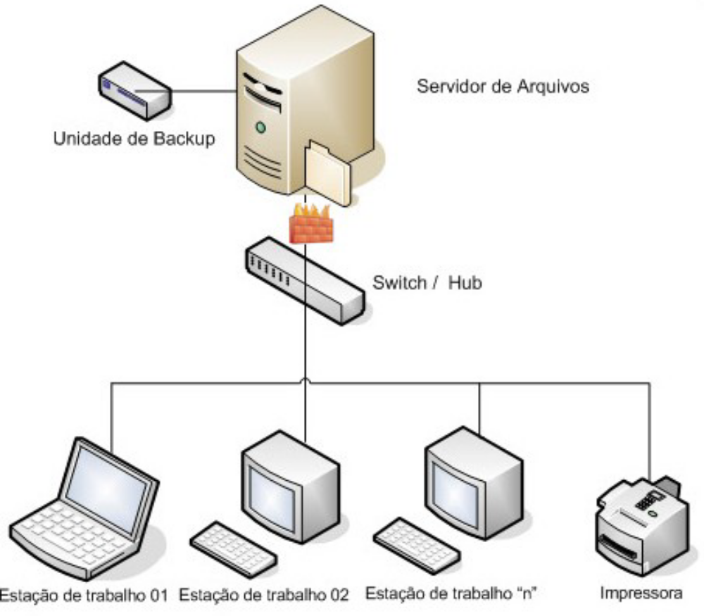
EXEMPLO DE SERVIDOR DE ARQUIVO

Slide 19
SERVIDOR DE IMPRESSÃO
Um servidor de impressão é uma parte fundamental do gerenciamento de impressão, é composto de um aplicativo (software) rodando em um servidor (hardware), destinado a controlar as tarefas de impressão enviadas para as impressoras locais e de rede, pelas diferentes estações de trabalho que compartilham entre si o uso do equipamento de impressão.
Sua maior importância é gerar um local centralizado na rede para impressão, propiciando aos usuários e ao administrador da rede o controle de páginas impressas, permitindo definir ordem de prioridade das solicitações. O Servidor de Impressão ainda permite monitorar todas as impressões realizadas a partir dos computadores da sua empresa, seja em impressoras locais ou na rede.

Slide 20
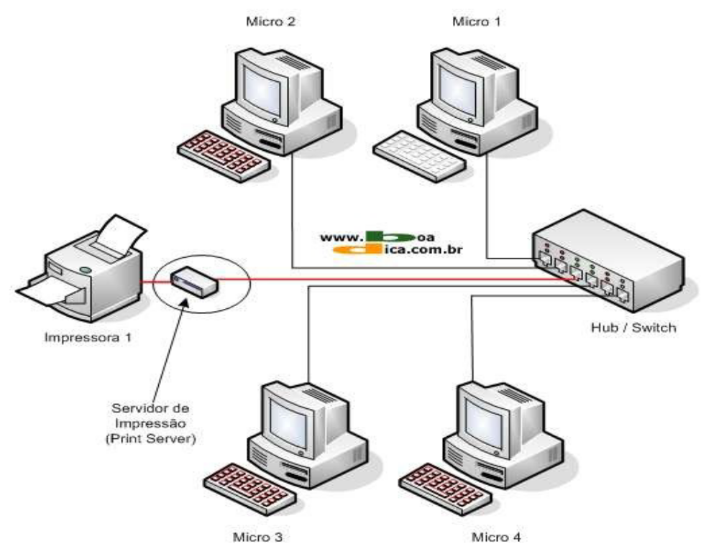
EXEMPLO DE SERVIDOR DE IMPRESSÃO

Slide 21
SERVIDOR WEB
Um servidor web é um programa de computador responsável por aceitar pedidos HTTP de clientes, geralmente os navegadores, e servi-los com respostas HTTP, incluindo opcionalmente dados, que geralmente são páginas web, tais como documentos HTML com objetos embutidos (imagens, etc.) ou um computador que executa um programa que provê a funcionalidade descrita acima.
Assim, servidor web pode significar a máquina que executa o programa responsável pelos serviços de servidor ou o próprio programa.

Slide 22
SERVIDOR WEB (CONT)
Os pedidos HTTP que se referem habitualmente a páginas HTML são normalmente feitos através de browsers. O processo se inicia com a conexão entre o computador onde está instalado o servidor web e o computador do cliente; como na web não é possível prever a que hora se dará essa conexão, os servidores web precisam estar disponíveis dia e noite. A partir daí é processado o pedido do cliente, e conforme as restrições de segurança e a existência da informação solicitada, o servidor devolve os dados.

Slide 23
Tipos de Servidores
Servidor de Rede: encarregado do monitoramento do tráfego, do desempenho de uma estação da rede, assim como ver o estado do meio físico de transmissão e outros sinais, também gerencia a rede de forma a detectar erros, diagnose e resoluções de problemas de rede, tais como falhas, desempenho, etc.
Servidor de Aplicativos: Responsável por executar aplicações cliente/servidor. Ex: Banco de dados e Aplicações Web. Rodam aplicativos e resgatam informações de banco de dados.

Slide 24
Tipos de Servidores
Servidor de imagens: funciona como um banco de dados para armazenar imagens digitais.
Servidor FTP: permite acesso de outros usuários a um disco rígido ou Servidor, ele armazena arquivos para dar acesso a eles pela internet.
Servidor Webmail: servidor para criar e-mails na Web.
Qualquer computador, sendo bem configurado pode ser um servidor, podendo oferecer mais de um tipo de serviço.

Slide 25
SERVIDOR WEB (CONT)
Atualmente há cada vez mais programas que fazem pedidos HTTP e quase desde o inicio da web que os ficheiros servidos pelo webserver vão para além dos ficheiros HTML, incluindo imagens, ficheiros de som, PDFs, etc. Genericamente tudo o que se enquadre no conceito de ficheiro pode ser enviado como resultado de um pedido HTTP. Na figura 10 é demostrado como é a atuação de um servidor web.

Slide 26
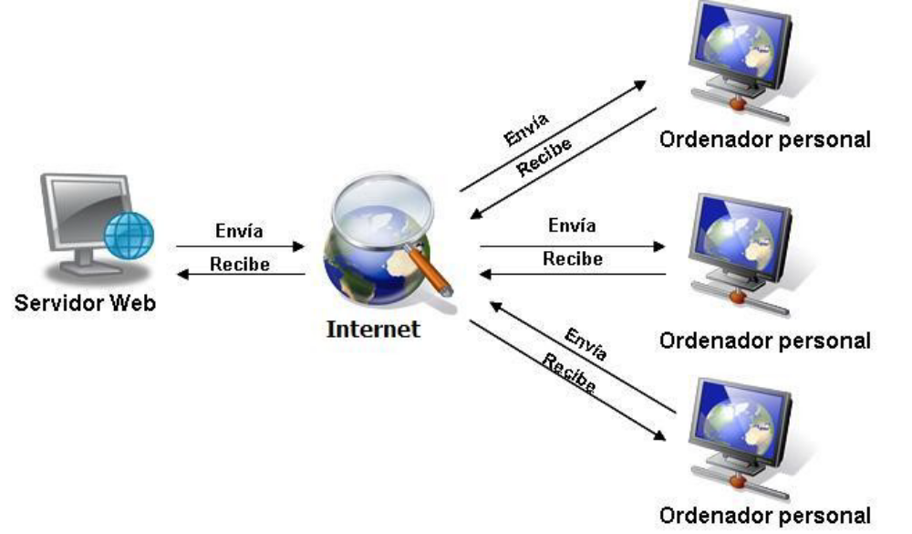
EXEMPLO DE SERVIDOR WEB

Slide 27
SERVIDOR DE BANCO DE DADOS
Um DBServer, ou Servidor de Banco de Dados, é o item do aplicativo que irá concentrar todas as gravações e consultas de dados em disco do projeto. Ele será o item responsável por passar a disco todos os dados vindos de Alarmes, Históricos e Fórmulas, assim como também será responsável pela visualização destes dados.
Pode ser fisicamente da mesma forma de um servidor de arquivos, mas com a responsabilidade especifica de servir a uma aplicação de bancos de dados e/ou arquivos de banco dedados para o ambiente de rede. Na figura 3 é demonstrado um esquema de servidor de banco de dados.

Slide 28
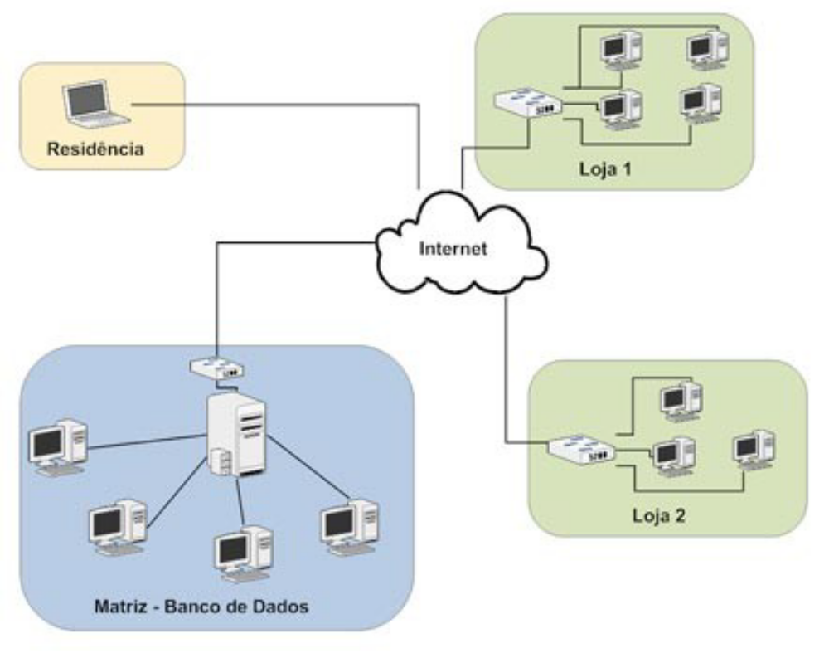
EXEMPLO DE SERVIDOR DE BANCO DE DADOS

Slide 29
SERVIDOR DE E-MAIL
Um servidor de e-mail é um conjunto de máquina, sistema operacional e MTA (Mail Transfer Agent), o MTA nada mais é que um programa que usa o protocolo SMTP (Simple Mail Transfer Protocol) para se comunicar com outros servidores e enviar ou receber mensagens. O MTA também se comunica com clientes em nível de usuário, com o auxílio de programas como: Outlook, Thunderbird ou Seamonkey. Esses programas são chamados de MUA (Mail User Agent).

Slide 30
SERVIDOR DE E-MAIL (CONT)
O MUA usa o protocolo SMTP apenas para envio de uma mensagem, para receber mensagens ele usa, ou o protocolo POP (Post Office Protocol), ou o protocolo IMAP (Internet Messaging Access Protocol). A escolha do protocolo de envio de mensagens é feita pelo usuário, a diferença entre o POP e o IMAP, é que o POP puxa as mensagens do servidor para a máquina local e já o IMAP, as mensagens ficam no servidor até que sejam deletados pelo usuário. Uma conceito muito importante também é o MDA (Mail Delivery Agent), sua função é pegar as mensagens recebidas pelo MTA e distribui-las na caixa postal de cada usuário.

Slide 31
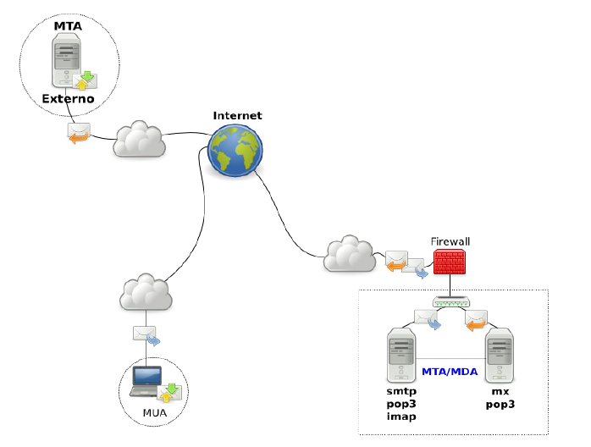

Slide 32
Referências
Apostila Tecnologia em Redes, retirada do site: http://ftp.unipar.br/~frankz/private/3841_Redes.pdf em 15/02/2012
MENDES, Douglas Rocha. Redes de Computadores: Teoria e Prática. São Paulo: editora Novatec, 2007.

Slide 33
Agora responda os seguintes
Exercícios

Slide 34
1. O que é um Servidor de Rede?
É um circuito elétrico de dados que fornece (às vezes) serviços a outros usuários da rede local.
É um computador configurado para fornecer (diversos) serviços a outros computadores (clientes) de uma rede LAN.
É uma entidade pseudo-lógica que se conecta de forma unicamente remotamente (via modem) e fornece alguns serviços aos clientes locais da rede.
É um sistema de auditoria externa da rede interna dos clientes em questão que fornece poucos serviços de rede MAN.

Slide 35
Questões…
Comente sobre as Redes Cliente/Servidor.
Comente sobre 2 tipos de servidores.
Comente sobre os 2 tipos de arquiteturas Cliente/Servidor.
Cite Vantagens e Desvantagens das Redes Cliente/Servidor.
Para que serve o comando PING?

